Slide 1
駕駛事件
報告學生 : 羅俊奕

Slide 2
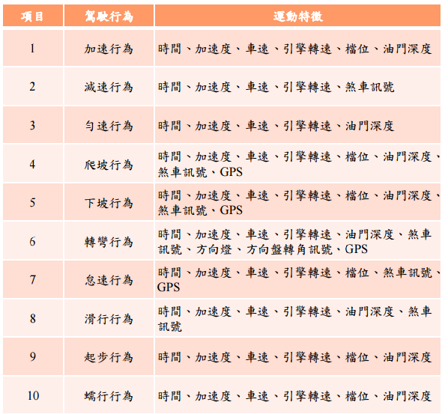
全部行為
我們可以得到的數值:
車速
轉速
油門深度 = 節氣們位置
GPS
檔位可從車速以及轉速推算
時間
加速度
無法得到之數值:
煞車訊號
方向盤轉角訊號

Slide 3

加速行為與減速行為
加減速行為可透過OBD的Service 01 0D(車速)的瞬時變化來檢測
在1秒內車速增加十公里以上，或者減少十公里以上則為急加速、急煞車事件

Slide 4
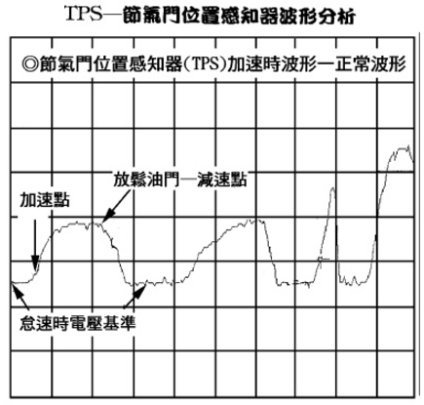
勻速行為
車速穩定指標 5秒內車速變化大於時間 / 行駛時間(扣除怠速)
或著透過Service 01 11(節氣門位置)一段時間內之變化量小，以及加上車速之變化穩定，可得勻速事件

Slide 5
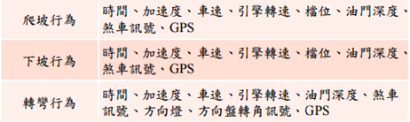
上下坡以及轉彎行為
上下坡行為可以透過手機裡面之G sensor 得知X、Y、Z軸數值之變化得知，又或者透過油門深度以及車速轉速來反推。
轉彎行為透過G sensor
由G sensor 作為判斷做為準確可馬上判斷上下坡行為以及轉彎行為有無超速急煞。

Slide 6


怠速及滑行行為
怠速行為車速零、節氣門位置在基準點，可得怠速事件
滑行行為車速不為零、節氣門位置在基準點，而得到滑行行為
當偵測到怠速行為過後第一次加速為起步行為
蠕行行為 : 蠕行行為是指當車子打到D檔且不踩油門之前進行為(無法得知)

Slide 7
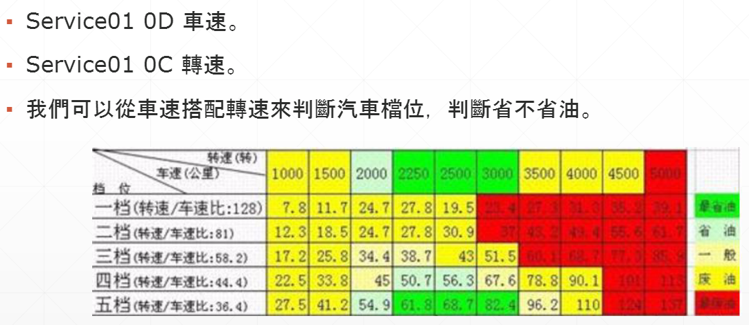
耗油駕駛省油駕駛

